Slide 1
AI Voice Assistant using Python in linux.
Present By: M Najamuddin Dwi

Slide 2
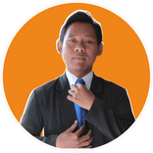
Hello &
Welcome
Dosen
Universitas Pelita Bangsa

M Najamuddin Dwi Miharaj

Slide 3
📜
”Membaca buku-buku yang baik berarti memberi
makanan rohani yang baik.”
~ Buya Hamka

Slide 4

Sejarah
dikembangkan oleh Guido Van Rossum
Pembuatannya berlangsung di kota Amsterdam,
Belanda pada tahun 1990.
Pemilihan nama Python sendiri diambil dari sebuah
acara televisi yang lumayan terkenal yang
bernama Mothy Python Flying Circus yang
merupakan acara sirkus favorit dari
Guido van Rossum.
https://twitter.com/gvanrossum

Slide 5
Our Blog
Python 2
Versi lama dari Python
Pengembangannya sudah dihentikan
Pembaharuan dikeluarkan secara berkala, tetapi tidak dimaksud untuk mengubah Bahasa secara signifikan
.
Python 3
Versi terbaru dari Python
Bahasa yang sangat berbeda dg versi 2
Tidak kompatibel dg Python 2, demikian sebaliknya.

Slide 6

Python Software Foundation (PSF)
Sebuah komunitas yang bertujuan untuk mengembangkan, meningkatkan, memperluas, dan mempopulerkan Python Presiden PSF adalah Guido von Rossum
url: https://www.python.org/psf-landing/

Slide 7

Instalasi
Jika Python 3 tidak ada, maka lihat dokumentasi Linux Anda untuk melihat bagaimana menggunakan package manager untuk mengunduh dan menginstall paket python3

Slide 8
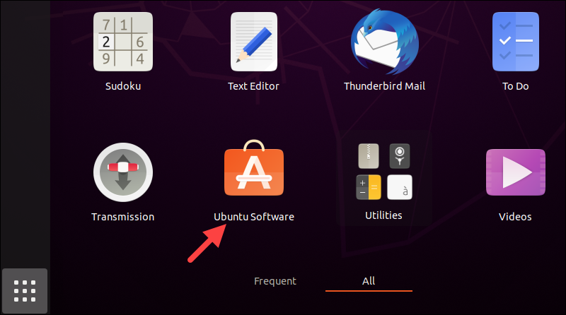
Integrated Development Environment
Open Ubuntu Software Center

Slide 9
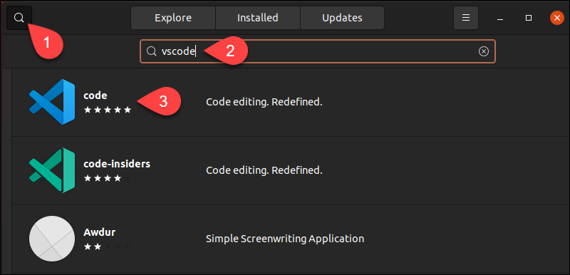
Integrated Development Environment

Slide 10

Integrated Development Environment
Install Visual Studio Code with Snap

Slide 11
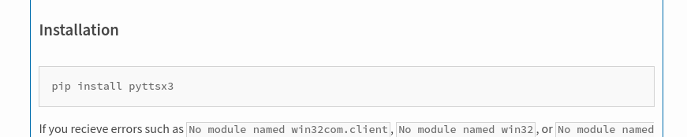
Text to Speech
Library : pyttsx3
pyttsx3 is a text-to-speech conversion library in Python. Unlike alternative libraries, it works offline, and is compatible with both Python 2 and 3.

Slide 12

Thank you

https://www.ilc.opensuse.id

